Slide 1
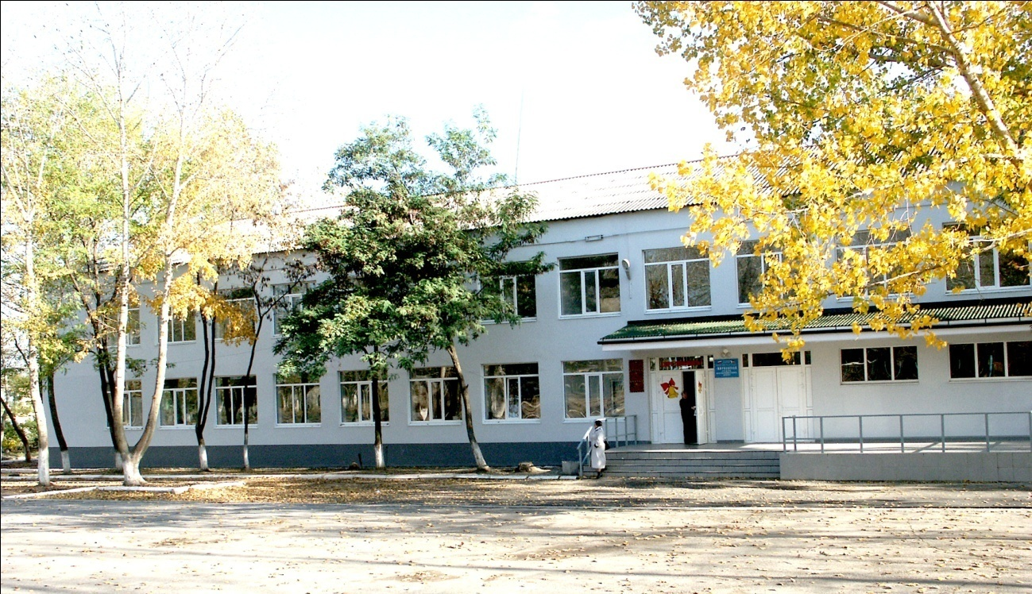
Ростовская область Тацинский район
МБОУ Жирновская СОШ
Всероссийское детско-юношеское военно-патриотическое
общественное движение «Юнармия»
Юнармейский отряд «Заря»
Педагог –организатор ОБЖ
Чумаченко С.А.

Slide 2
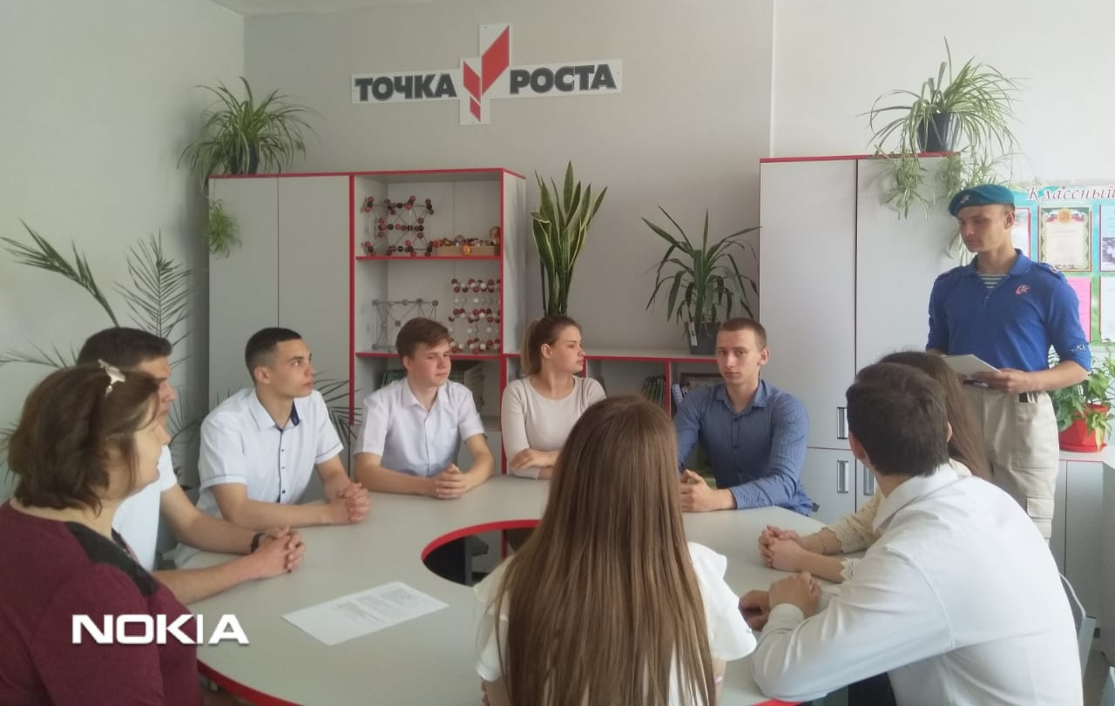
Движение «Юнармия» призвано улучшить патриотическое воспитание молодёжи.
Идея создания организации связана с ростом количества военно-патриотических объединений. Юнармия призвана систематизировать патриотическое движение, а также увлечь ребят военно-патриотической тематикой. - заниматься волонтёрской деятельностью; - принимать участие в крупных культурных и спортивных мероприятиях; - получать дополнительное образование и навыки оказания первой помощи.

Slide 3
Детско-юношеское движение Юнармия

Slide 4
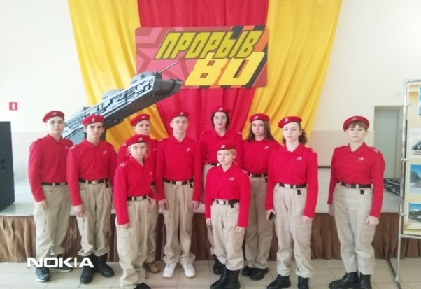
Состав отряда «Заря»
Командир отряда: Кравченко Дарья
Ф.И.О. юнармейцев:
Карпова Екатерина
Гнилорыбов Антон
Дьяченко Степан
Калашникова Арина
Вакалова Валерия
Гнилицкий Максим
Черных Алевтина
Ранняя Арина Владимировна
Лысенко Егор
Бочарова Варвара
Гончарова Виктория
Горбатов Данил
Михайличенко Максим
Крыжановская Ксения
Осяткина Яна
Ушакова Анна
Кипка Игорь

Slide 5
Цели юнармейского движения:
участие в реализации государственной молодежной политики
Российской Федерации;
всестороннее развитие и совершенствование личности детей и
подростков, удовлетворение их индивидуальных потребностей в
интеллектуальном, нравственном и физическом совершенствовании;
повышение в обществе авторитета и престижа военной службы;
сохранение и приумножение патриотических традиций;
формирование у молодежи готовности и практической способности к
выполнению гражданского долга и конституционных обязанностей по
защите Отечества

Slide 6
План мероприятий отряда «Заря»
1.
Выбор руководителя отряда
сентябрь 2023 г.
Ответственные Зам.директора по ВР Клименова И.И.,
Чумаченко С.А.
2.
Комплектование юнармейского отряда образовательной организации
сентябрь 2023 г.
Чумаченко С.А.
3.
Торжественный прием в юнармейское движение
4.
Разработка плана деятельности отряда на 2023-2024 учебный год
сентябрь 2023г.
Чумаченко С.А.
5. Проведение занятий с юнармейским отрядом.
Раков В.М. , Чумаченко С.А., Лозовая Л.С.

Slide 7
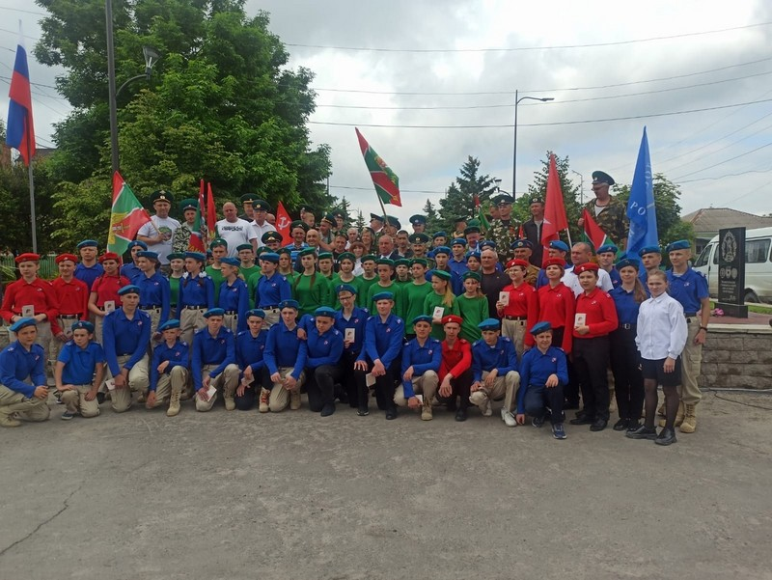
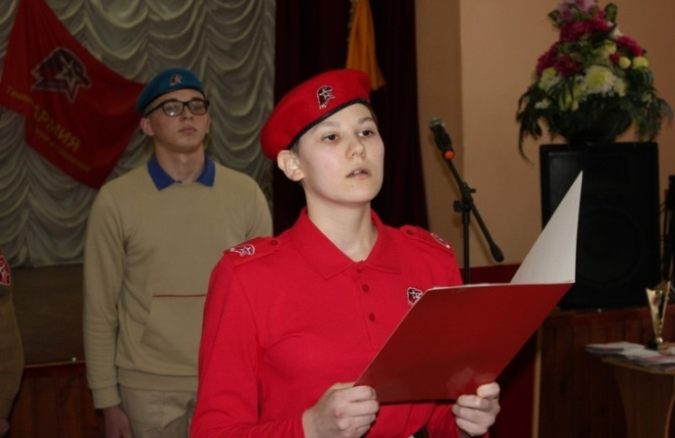
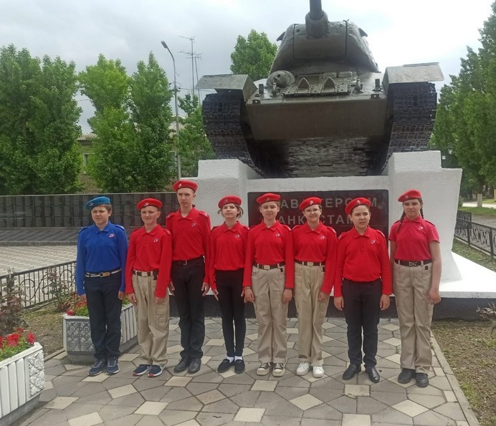
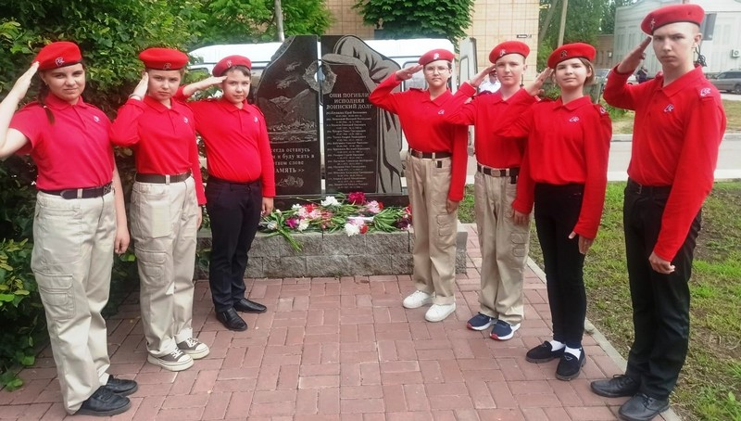
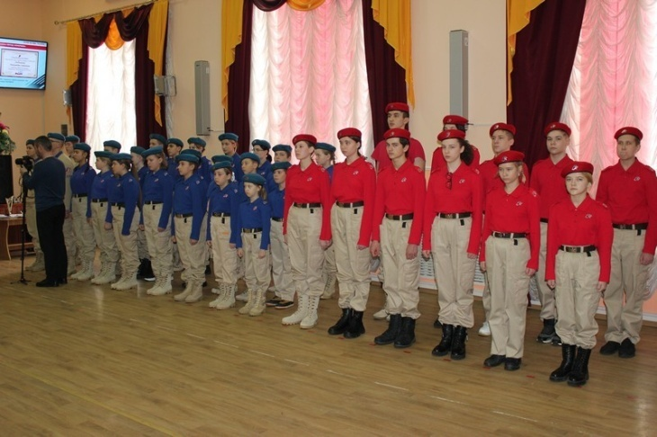
Деятельность юнармейского отряда «Заря» МБОУ Жирновская СОШ
В течение учебного года члены отряда приняли участие в следующих значимых мероприятиях:
1. Вступление в ряды юнармейцев.

Slide 8
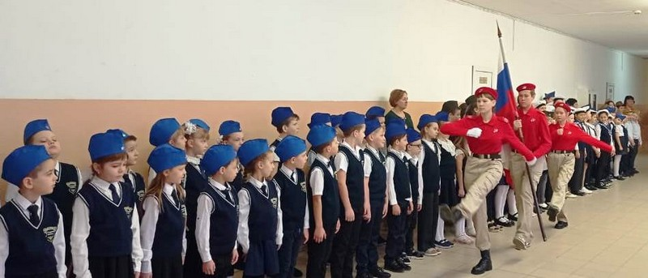
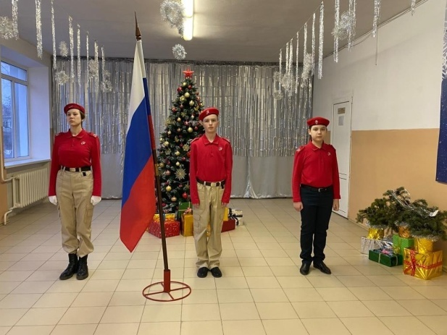
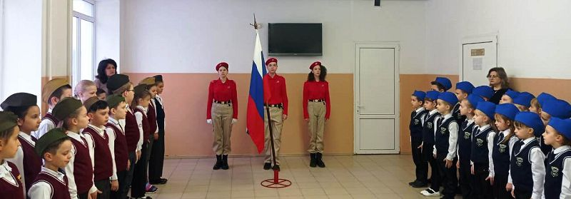
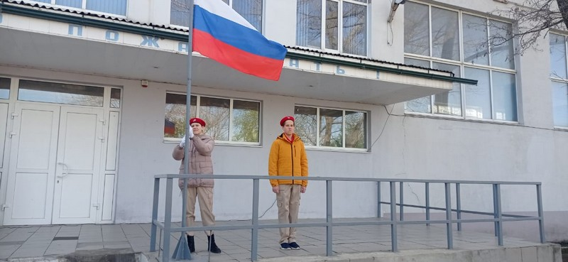
Деятельность юнармейского отряда «Заря» МБОУ Жирновская СОШ
2.Участие в традиционной линейке с выносом флага, исполнением гимна РФ.

Slide 9
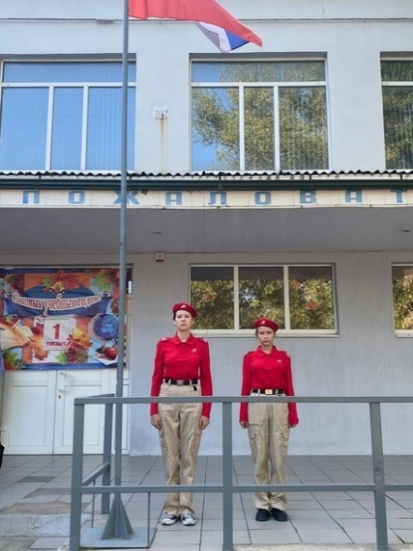
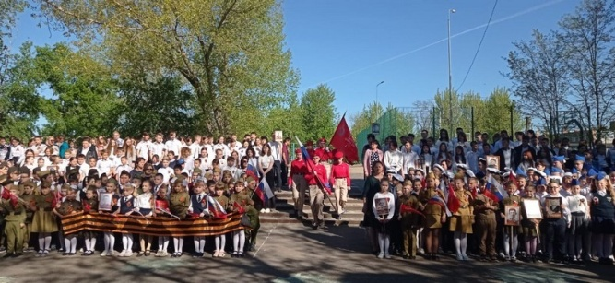
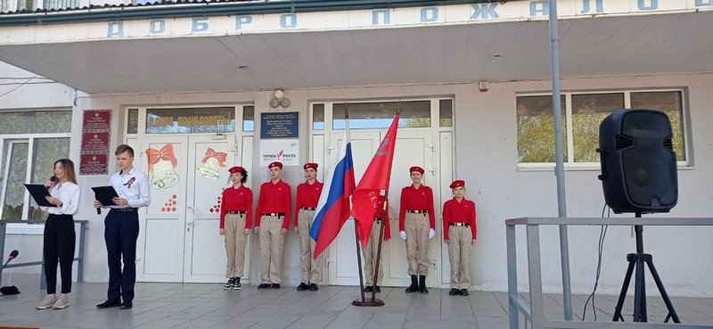
Деятельность юнармейского отряда»Заря» МБОУ Жирновская СОШ
3. Торжественная линейка

Slide 10
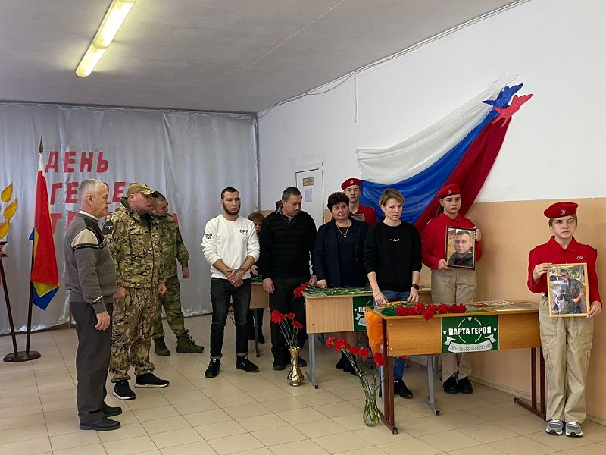
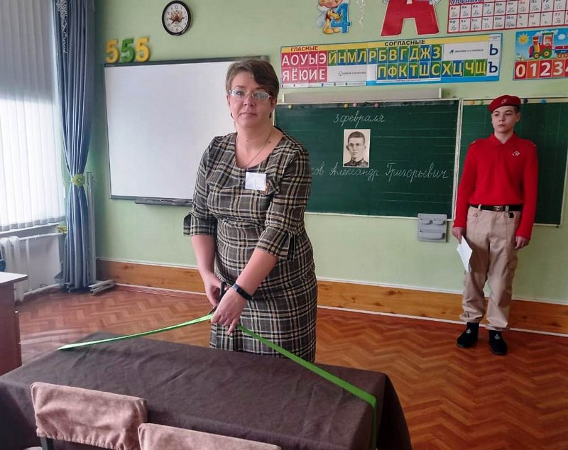
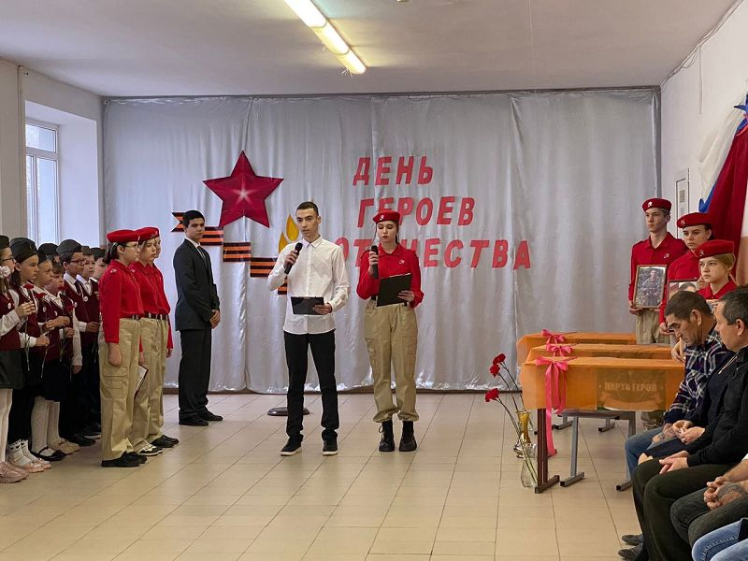
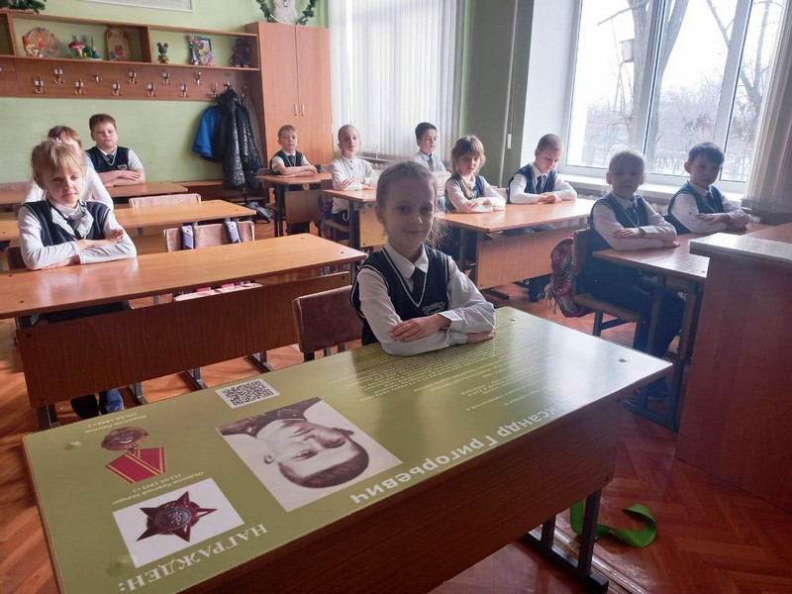
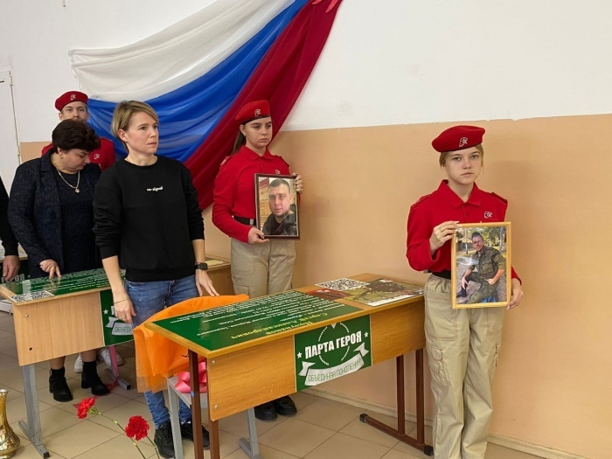
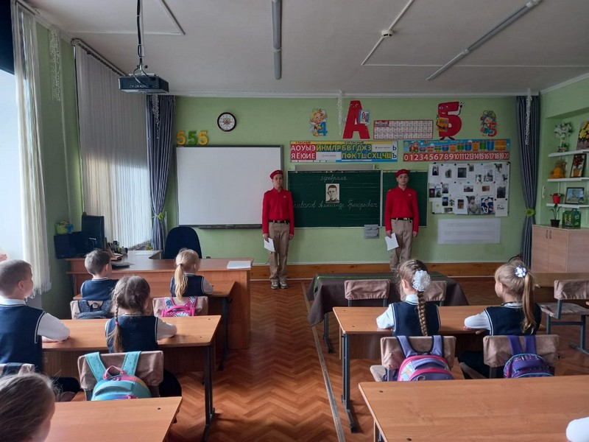
Деятельность юнармейского отряда»Заря» МБОУ Жирновская СОШ
Деятельность юнармейского отряда «Заря» МБОУ Жирновская СОШ
5.Участие в мероприятии «Открытие парты Героя»

Slide 11
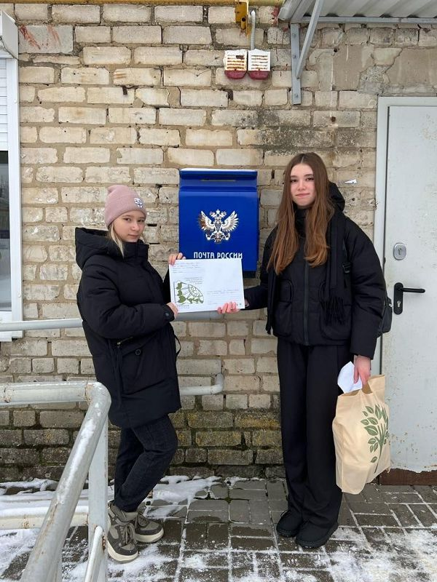
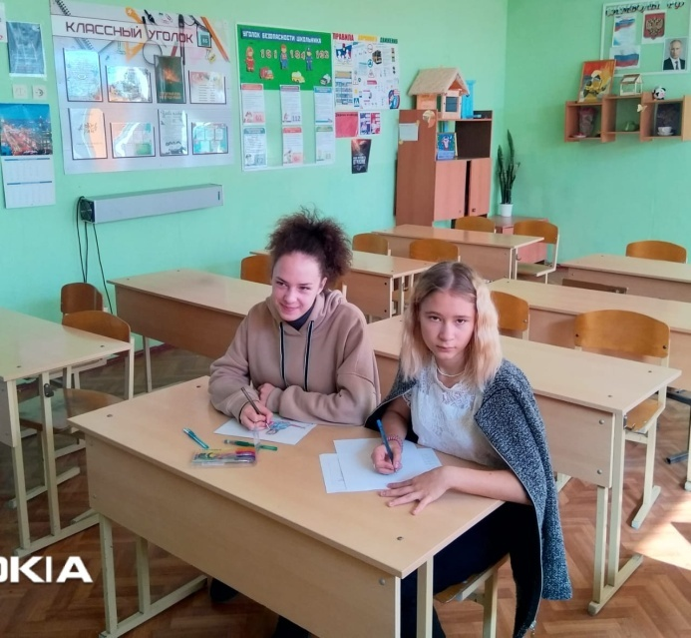
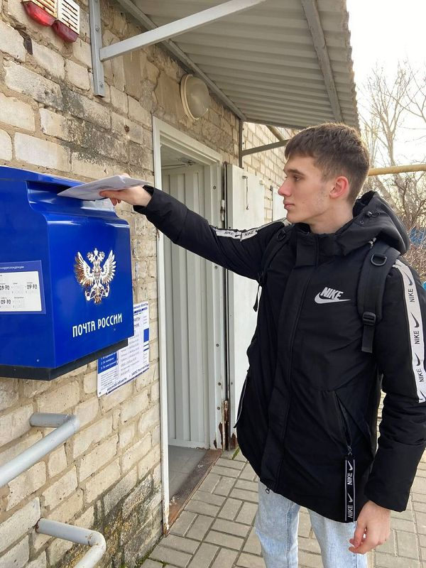
Деятельность юнармейского отряда»Заря» МБОУ Жирновская СОШ
Деятельность юнармейского отряда «Заря» МБОУ Жирновская СОШ
6. Участие в акции «Письмо солдату».

Slide 12
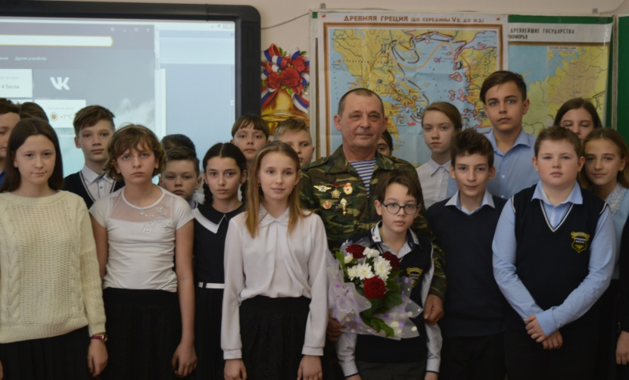
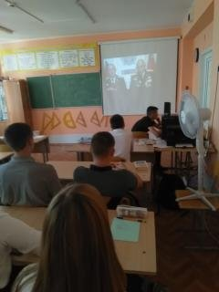
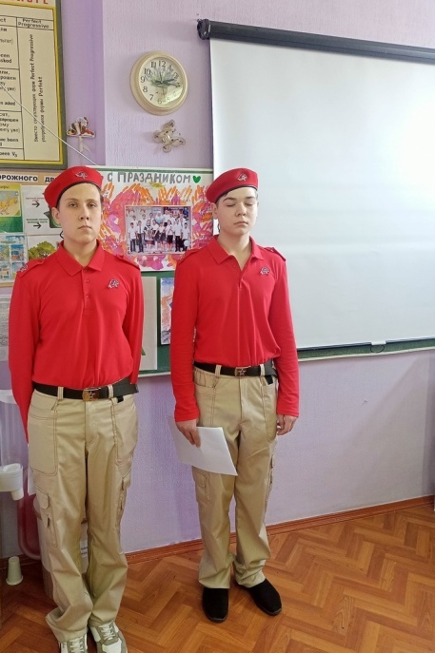
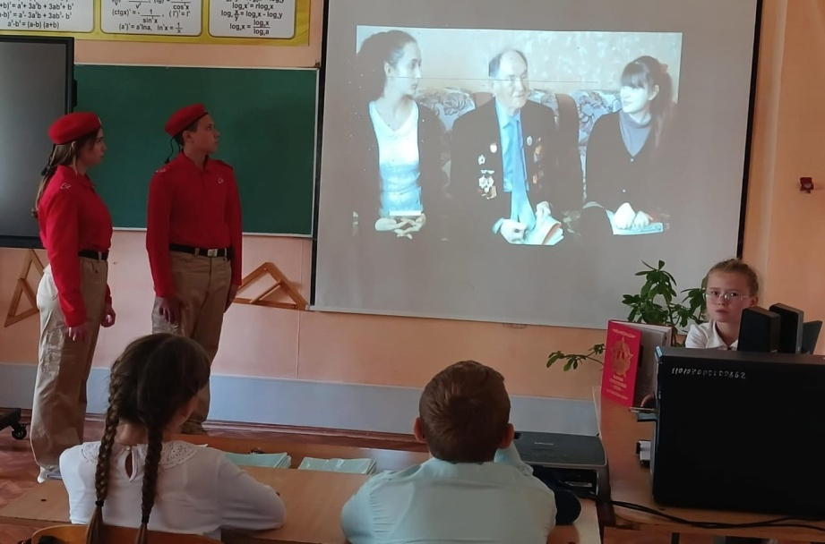
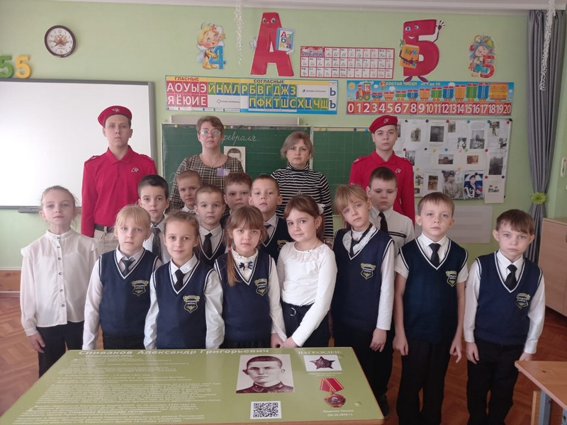
Деятельность юнармейского отряда «Заря» МБОУ Жирновская СОШ
7. «Урок Мужества»

Slide 13
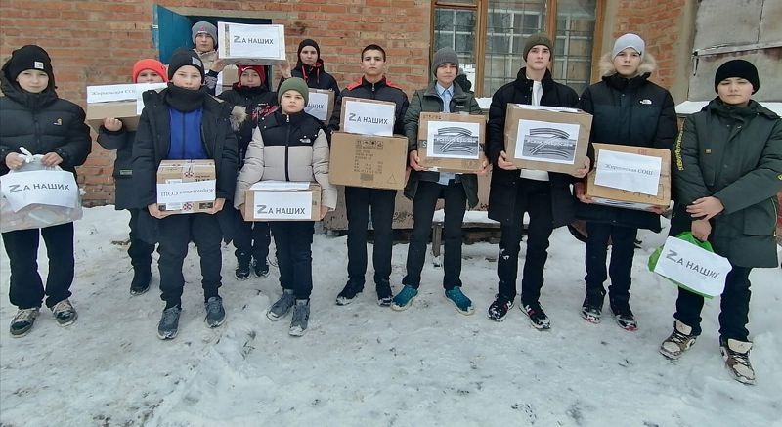
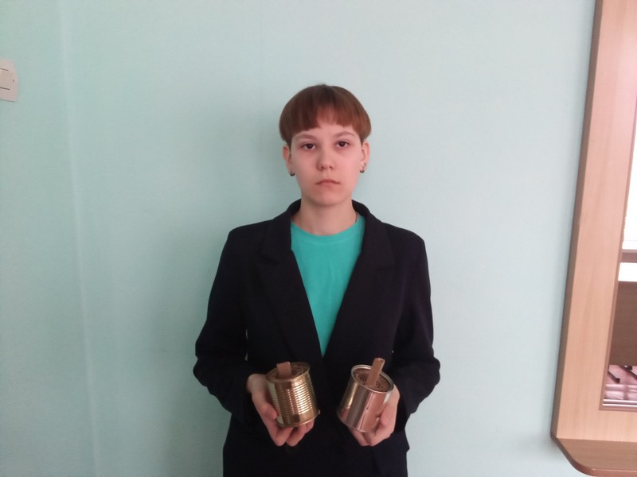
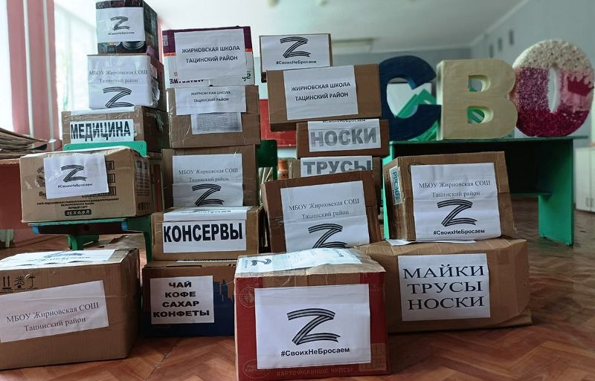
Деятельность юнармейского отряда»Заря» МБОУ Жирновская СОШ
Деятельность юнармейского отряда «Заря» МБОУ Жирновская СОШ
8. Гуманитарная помощь для участников СВО; участие в акции «Свеча Победы».

Slide 14
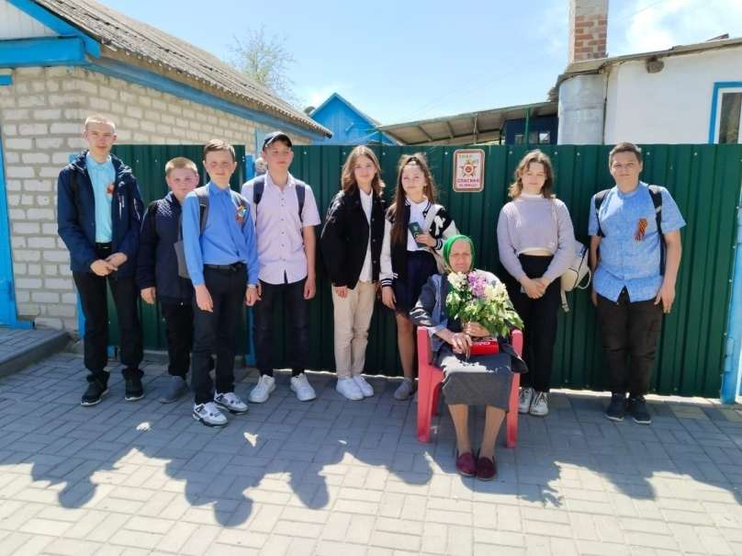
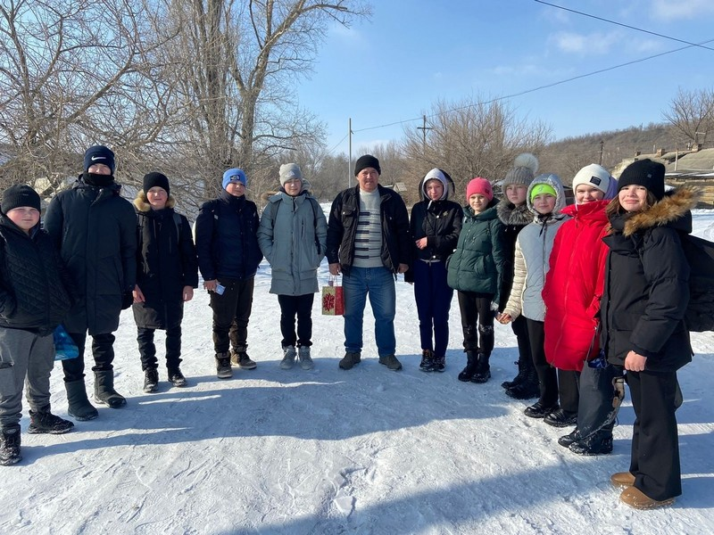
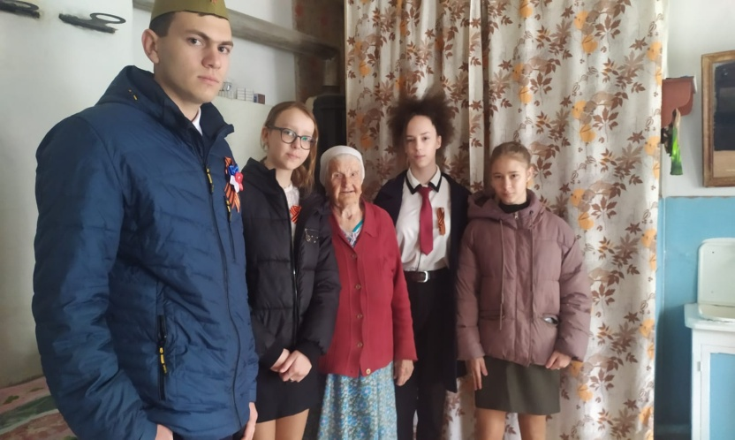
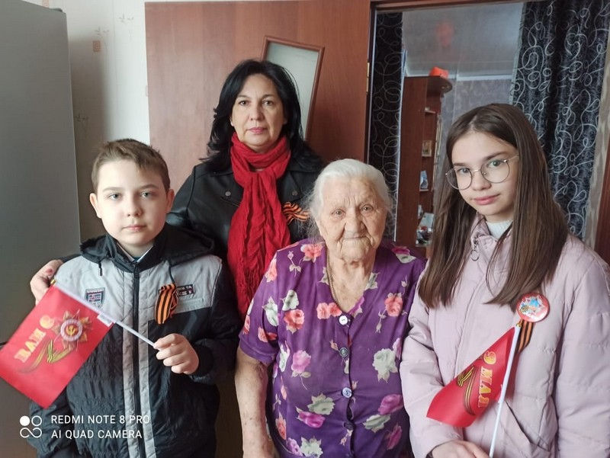
Деятельность юнармейского отряда»Заря» МБОУ Жирновская СОШ
9.Поздравление тружеников тыла с Днем Победы; помощь труженикам тыла.

Slide 15
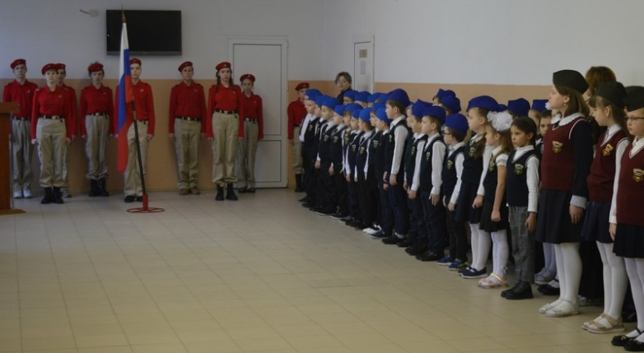
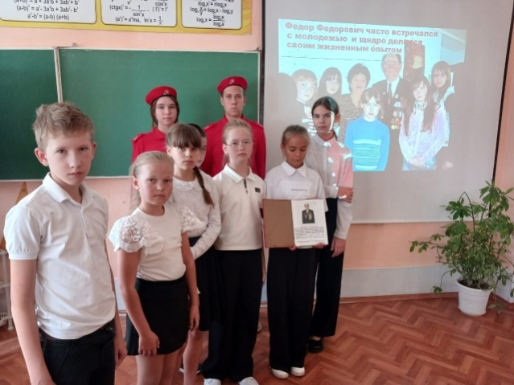
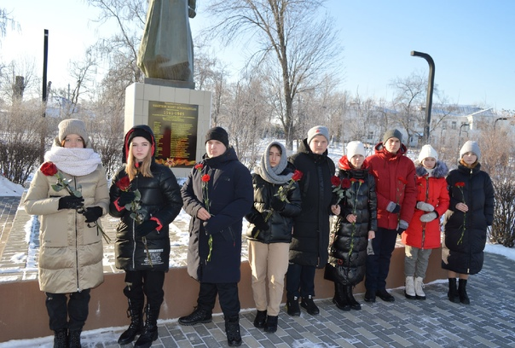
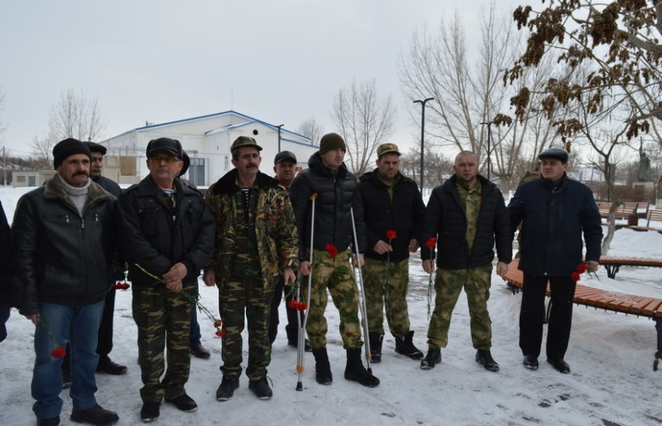
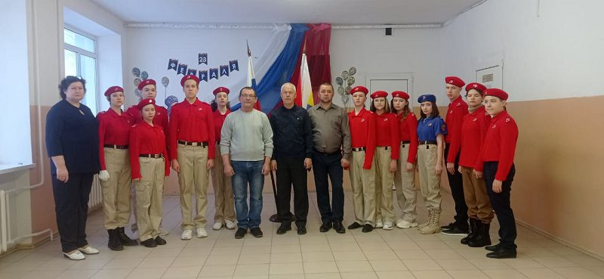
Деятельность юнармейского отряда»Заря» МБОУ Жирновская СОШ
10. Мероприятия в рамках оборонно-массовой и патриотической работы; тематические беседы, посвященные Дням воинской славы России.

Slide 16
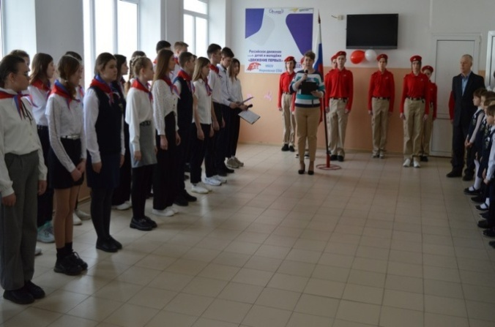
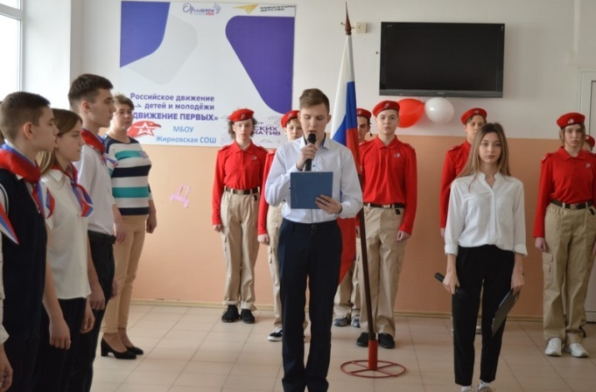
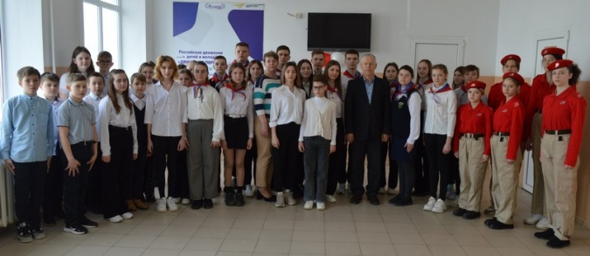
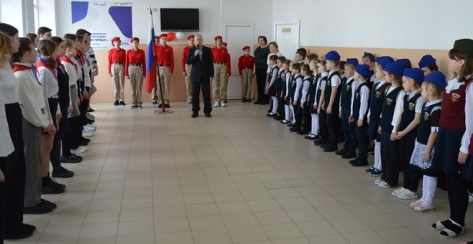
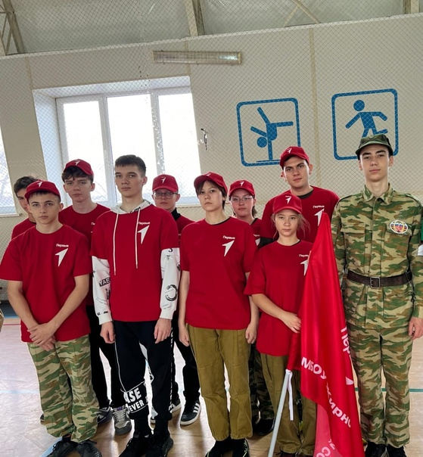
Деятельность юнармейского отряда «Заря» МБОУ Жирновская СОШ
11.Участие в марафоне «Движение первых»

Slide 17
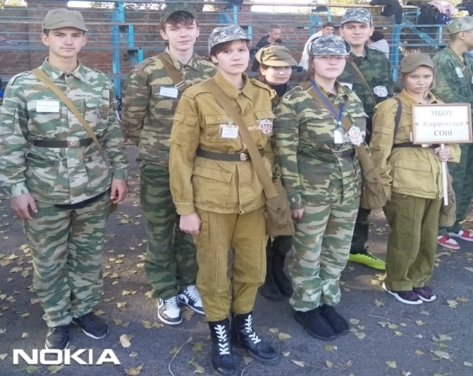
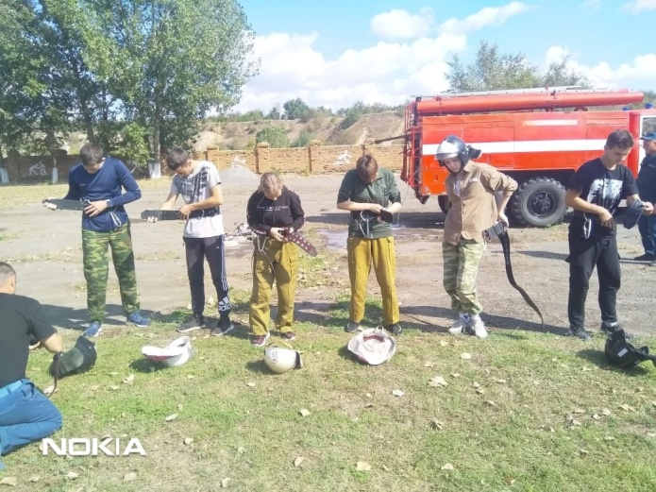
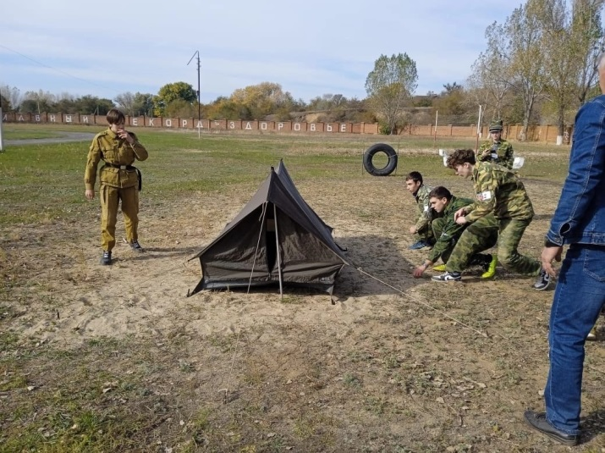
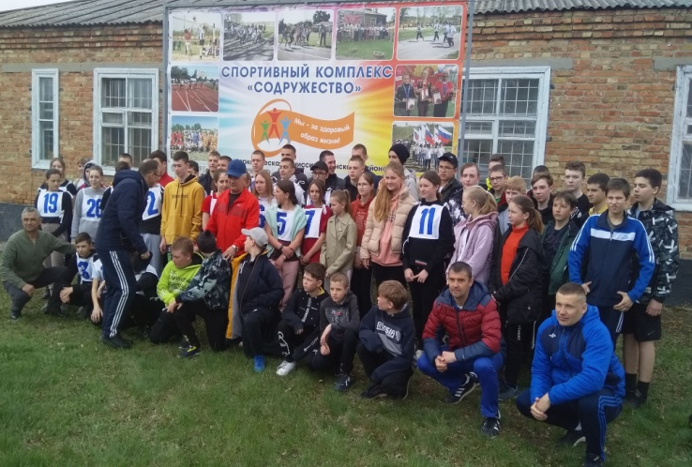
Деятельность юнармейского отряда «Заря» МБОУ Жирновская СОШ
12. Спортивные мероприятия и соревнования с участием юнармейцев.

Slide 18
Деятельность юнармейского отряда «Заря» МБОУ Жирновская СОШ
14.Патриотический форум «Героическая Россия».

Slide 19
В настоящее время активизируется творческая деятельность движения «Юнармия».

Slide 20
ЮНАРМИЯ – ЭТО ЗНАНИЯ!

Slide 21
ЮНАРМИЯ - ЭТО СИЛА!

Slide 22
ЮНАРМИЯ – ЭТО ОТВАГА!
Орлам, рождённым для побед,
Пора расправить крылья
Оставить в небе яркий след,
Стать добрым, смелым,
сильным.
Хотим всегда быть впереди,
Обнять страну всем сердцем.
Скорей взрослеть!
Быстрей расти
В рядах юноармейцев.

Slide 23
Юнармейцы- волонтеры

Slide 24
ЮНАРМИЯ – ЭТО УСПЕХ!

Slide 25
Награды наших юнармейцев

Slide 26
Будни юнармейского отряда»Заря» МБОУ Жирновская СОШ

Slide 27
ЮНАРМИЯ – ЭТО УСПЕХ!
ЮНАРМИЯ – ЭТО УСПЕХ!

